Slide 1



Tiết: …..

Slide 2

HOẠT ĐỘNG MỞ ĐẦU

Slide 3



HOẠT ĐỘNG MỞ ĐẦU
Chia sẻ về điều mà em tâm đắc và những điều em còn băn khoăn sau khi học xong các chủ điểm trong HKI

Slide 4
HOẠT ĐỘNG HÌNH THÀNH KIẾN THỨC

Slide 5

I
Hoạt động ôn tập nội dung đọc hiểu văn bản

Slide 6




I. ÔN TẬP PHẦN ĐỌC
Hs thảo luận câu 1-8 SGK

Slide 7

1
CÂU 1

Slide 8




CÂU 1
02
01
Vì sao khi đọc thơ, cần đọc thành tiếng/đọc diễn cảm?
Ngôn ngữ thơ có những đặc điểm gì?

Slide 9



CÂU 1
Khi đọc thơ, cần đọc thành tiếng/ đọc diễn cảm
Để làm sống dậy hiệu quả tác động của các yếu tố như vần, nhịp, thanh điệu, đối,… của ngôn ngữ thơ
Giúp người đọc hình dung, cảm nhận rõ hơn về thế giới nội tâm của nhà thơ được thể hiện qua ngôn ngữ thơ.

Slide 10




Câu 2: Nội dung dưới đây đề cập đến cách trình bày thông tin nào trong văn bản thông tin?
Thông tin trong văn bản được tổ chức theo cấu trúc: 1) giới thiệu tổng quan, khái quát về các đối tượng được phân loại; 2) giới thiệu chi tiết từng đối tượng cụ thể.
A. cách trình bày thông tin theo trình tự không gian
C. cách trình bày thông tin theo các đối tượng phân loại
B. cách trình bày thông tin theo mức độ quan trọng của thông tin
D. cách trình bày thông tin theo mối quan hệ nhân quả

Slide 11
Câu 3: Chọn cụm từ đúng để điền vào chỗ trống trong nhận định dưới đây:
Nhân vật trong .... có thể là con người hay thần linh, ma, quỷ. Nếu nhân vật là con người, họ thường có nét kì dị khác thường; nếu nhân vật là thần linh, ma, quý, họ thường được nhân hóá, mang hình ảnh, tính cách của con người.
A. truyện truyền kì
C. truyện thơ Nôm
B. truyện lịch sử
D. truyện cười

Slide 12
4
CÂU 4

Slide 13
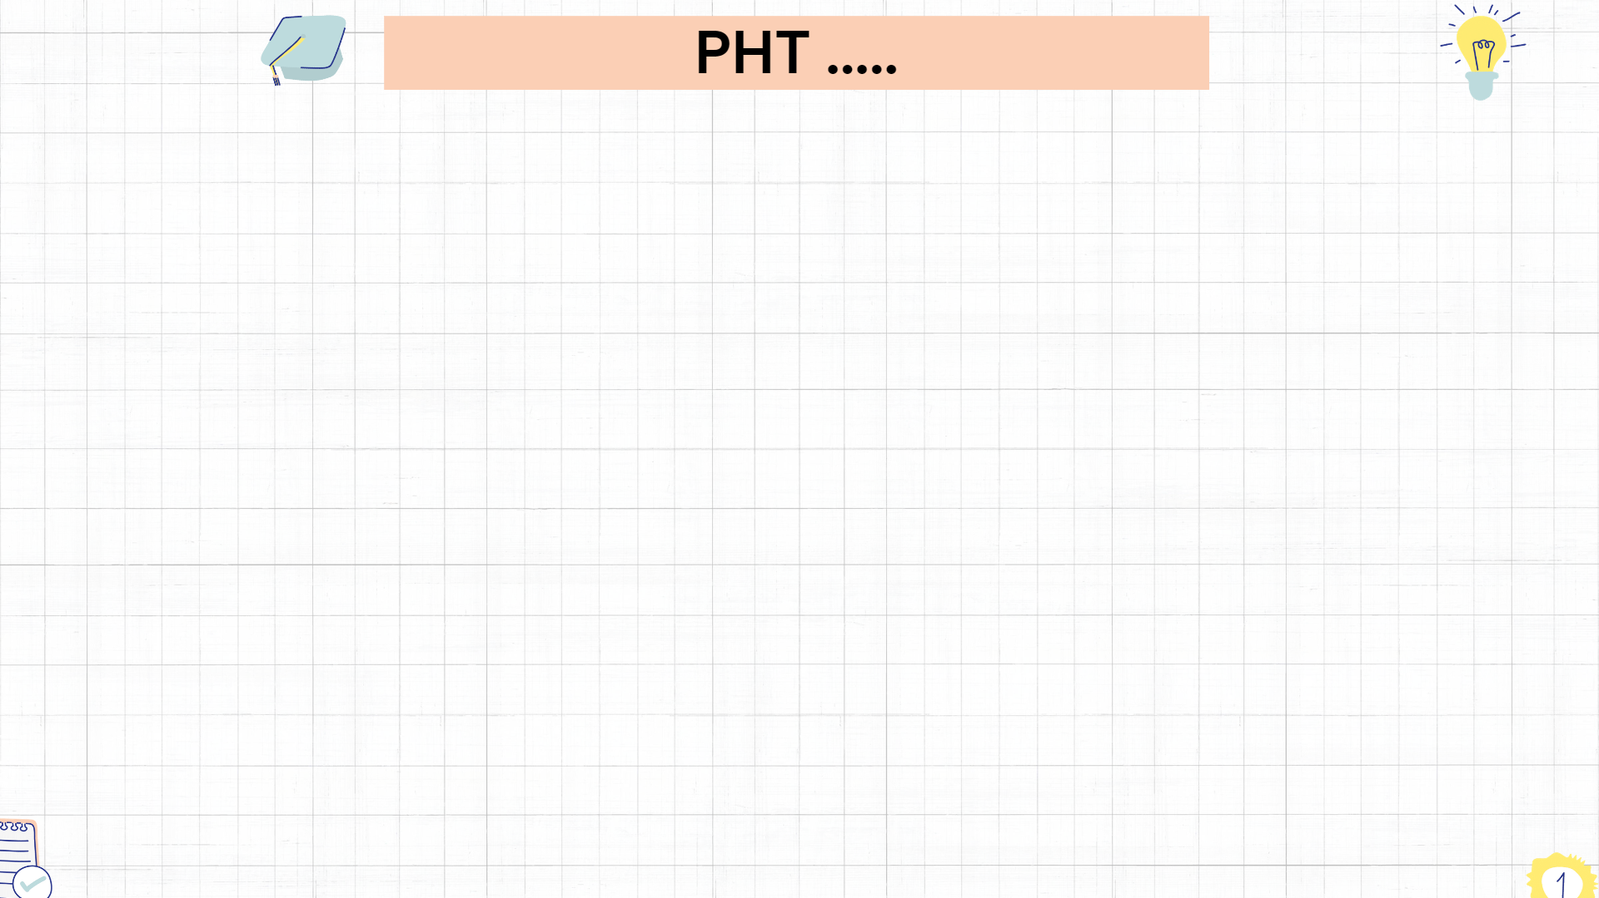
HOÀN THÀNH BẢNG SAU:
Các bộ phận của văn học Việt Nam |  | Tên văn bản văn học đã học ở học kì I
Văn học dân gian
Văn học viết | Văn học chữ Hán
 | Văn học chữ Nôm
 | Văn học chữ Quốc ngữ

Slide 14
HOÀN THÀNH BẢNG SAU:
Các bộ phận của văn học Việt Nam |  | Tên văn bản văn học đã học ở học kì I
Văn học dân gian
Văn học viết | Văn học chữ Hán
 | Văn học chữ Nôm | Lục Vân Tiên cứu Kiều Nguyệt Nga (Trích Truyện Lục Vân Tiên, Nguyễn Đình Chiểu) Thuý Kiều báo ân, báo oán (Trích Truyện Kiều, Nguyễn Du) Tiếng đàn giải oan (Truyện thơ Nôm khuyết danh)
 | Văn học chữ Quốc ngữ
Không có
Chuyện người con gái Nam Xương (Nguyễn Dữ)
Truyện lạ nhà thuyền chài (Lê Thánh Tông)
Lục Vân Tiên cứu Kiều Nguyệt Nga (Trích Truyện Lục Vân Tiên, Nguyễn Đình Chiểu)
Thuý Kiều báo ân, báo oán (Trích Truyện Kiều, Nguyễn Du)
Tiếng đàn giải oan (Truyện thơ Nôm khuyết danh)
Quê hương (Tế Hanh)
Bếp lửa (Bằng Việt)
Vẻ đẹp của Sông Đà (Nguyễn Tuân)
Mùa xuân nho nhỏ (Thanh Hải)
Sơn Tinh, Thuỷ Tinh (Nguyễn Nhược Pháp)

Slide 15
5
CÂU 5

Slide 16

Câu 5: Điền vào cột A tên của thể loại/ kiểu văn bản có đặc điểm tương ứng được miêu tả ở cột B
A (thể loại/ kiểu văn bản) | B (đặc điểm)
................................... | a. Là thể loại có cốt truyện thường theo một trong hai mô hình Gặp gỡ - Tai biến – Đoàn tụ hoặc Nhân – Quả
................................... | b. Là thể lọa văn xuôi tự sự thời trung đại, phản ánh hiện thực qua yếu tố kì lạ, hoang đường.
................................... | c. Là văn bản được viết để cung cấp thông tin về một danh lam thắng cảnh hoặc di tích lịch sử.
................................... | d. Là văn bản mà người viết cần kết hợp cả cách trình bày vấn đề khách quan và cách trình bày chủ quan để tạo sức thuyết phục cho văn bản.
................................... | đ. Là thể loại mà ngôn ngữ có đặc điểm hàm súc, ngắn gọn, nhiều hình ảnh, giàu sức gợi, được tổ chức thành một cấu trúc đặc biệt, có vần, nhịp thanh điệu, đối...
................................... | e. Là văn bản dùng để ghi lại thông tin của việc trao đổi về một chủ đề nhất định, trong đó có hệ thống câu hỏi và câu trả lời

Slide 17
Câu 5: Điền vào cột A tên của thể loại/ kiểu văn bản có đặc điểm tương ứng được miêu tả ở cột B
A (thể loại/ kiểu văn bản) | B (đặc điểm)
 | a. Là thể loại có cốt truyện thường theo một trong hai mô hình Gặp gỡ - Tai biến – Đoàn tụ hoặc Nhân – Quả
 | b. Là thể lọa văn xuôi tự sự thời trung đại, phản ánh hiện thực qua yếu tố kì lạ, hoang đường.
 | c. Là văn bản được viết để cung cấp thông tin về một danh lam thắng cảnh hoặc di tích lịch sử.
 | d. Là văn bản mà người viết cần kết hợp cả cách trình bày vấn đề khách quan và cách trình bày chủ quan để tạo sức thuyết phục cho văn bản.
 | đ. Là thể loại mà ngôn ngữ có đặc điểm hàm súc, ngắn gọn, nhiều hình ảnh, giàu sức gợi, được tổ chức thành một cấu trúc đặc biệt, có vần, nhịp thanh điệu, đối...
 | e. Là văn bản dùng để ghi lại thông tin của việc trao đổi về một chủ đề nhất định, trong đó có hệ thống câu hỏi và câu trả lời
Truyện thơ
Truyện truyền kì
VB giới thiệu một danh lam thắng cảnh hoặc di tích lịch sử
VB nghị luận
Thơ
Bài phỏng vấn

Slide 18
6
CÂU 6

Slide 19

Nội dung so sánh | Truyện truyền kì | Truyện thơ Nôm
Điểm giống nhau
Điểm khác nhau

Slide 20
Nội dung so sánh | Truyện truyền kì | Truyện thơ Nôm
Điểm giống nhau
Điểm khác nhau
Thể loại tự sự của văn học viết
- Viết bằng chữ Hán
- Thể loại tự sự được viết bằng văn xuôi, phát triển mạnh ở thế kỉ XVI - XVII.
- Cốt truyện: thường sử dụng yếu tố kì ảo, tạo nên những biến đổi bất ngờ và hợp lí hoá những điều ngẫu nhiên, bất bình thường.
- Nhân vật:……
- Viết bằng chữ Nôm
- Thể loại tự sự được viết bằng văn vần, chủ yếu là thể thơ lục bát, phát triển mạnh vào cuối thế kỉ XVIII và thế kỉ XIX
- Cốt truyện: thường theo một trong hai mô hình: gặp gỡ (hội ngộ) - tai biến (lưu lạc) - đoàn tụ (đoàn viên), hoặc mô hình nhân - quả (ở hiền gặp lành, ở ác gặp dữ)
- Nhân vật:…

Slide 21
7
CÂU 7

Slide 22




CÂU 7
Dựa trên những gì học được từ văn bản Đọc mở rộng theo thể loại ở từng bài học để hoàn thành bảng sau (làm vào vở):
Notes:
Nguyễn Nhâm 0981.713.891

Slide 23
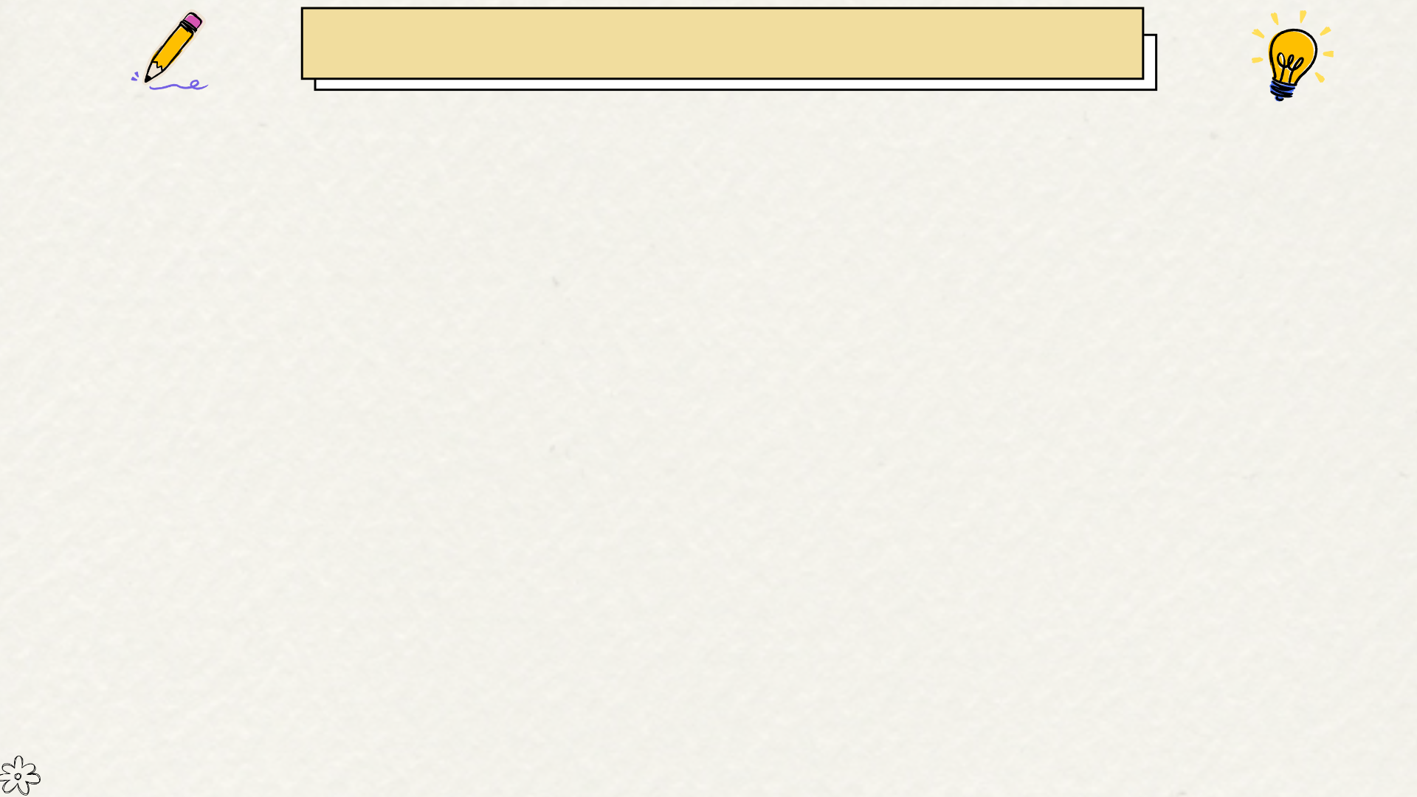
PHT SỐ 4
Bài học | Tên văn bản | Tác giả | Thể loại | Một số nét đặc sắc
 |  |  |  | Nội dung | Hình thức
1 | Mùa xuân nho nhỏ
2 | Tính đa nghĩa trong bài thơ “Bánh trôi nước”
3 | Cột cờ Thủ Ngữ - di tích cổ bên sông Sài Gòn.
4 | Dế chọi
5 | Tiếng đàn giải oan
Notes:
Nguyễn Nhâm 0981.713.891

Slide 24

Bài học | Tên văn bản | Tác giả | Thể loại | Một số nét đặc sắc
 |  |  |  | Nội dung | Hình thức
1 | Mùa xuân nho nhỏ |  |  |  | Thể thơ 5 chữ gần với điệu dân ca, âm hưởng trong sáng, nhẹ nhàng Bài thơ có nhiều hình ảnh tự nhiên, giản dị, những hình ảnh giàu ý nghĩa biểu tượng. Đặc biệt, một số hình ảnh cành hoa, con chim, mùa xuân được lặp đi lặp lại và nâng cao, gây ấn tượng đậm đà. Cấu tứ bài thơ chặt chẽ, chủ yếu dựa trên sự phát triển của hình tượng mùa xuân.
PHT SỐ 4
Thanh Hải
Thơ
Bài thơ là tiếng lòng yêu mến và gắn bó thiết tha với đất nước, với cuộc đời; thể hiện ước nguyện chân thành của nhà thơ muốn được cống hiến, đóng góp một mùa xuân nho nhỏ vào mùa xuân lớn lao của dân tộc. Từ đó mở ra những suy nghĩ về ý nghĩa và giá trị cuộc sống của mỗi cá nhân là sống có ích, có cống hiến cho cuộc đời chung.
Thể thơ 5 chữ gần với điệu dân ca, âm hưởng trong sáng, nhẹ nhàng
Bài thơ có nhiều hình ảnh tự nhiên, giản dị, những hình ảnh giàu ý nghĩa biểu tượng. Đặc biệt, một số hình ảnh cành hoa, con chim, mùa xuân được lặp đi lặp lại và nâng cao, gây ấn tượng đậm đà. Cấu tứ bài thơ chặt chẽ, chủ yếu dựa trên sự phát triển của hình tượng mùa xuân.

Slide 25

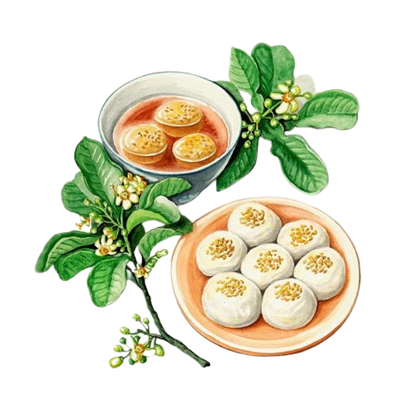
PHT SỐ 4
Bài học | Tên văn bản | Tác giả | Thể loại | Một số nét đặc sắc
 |  |  |  | Nội dung | Hình thức
2 | Tính đa nghĩa trong bài thơ “Bánh trôi nước”
Vũ Dương Quý
Văn nghị luận
Đánh giá đặc sắc của bài Bánh trôi nước (Hồ Xuân Hương). Mượn hình ảnh bánh trôi để nói về người phụ nữ trong xã hội cũ họ bị coi thường về giá trị, không được đi học, đối xử bất công, luôn luôn chịu thiệt thòi.
- Sử dụng luận đề, luận điểm, lí lẽ, bằng chứng hợp lí, thuyết phục.
- Có sự kết hợp thông tin khách quan và ý kiến chủ quan.

Slide 26
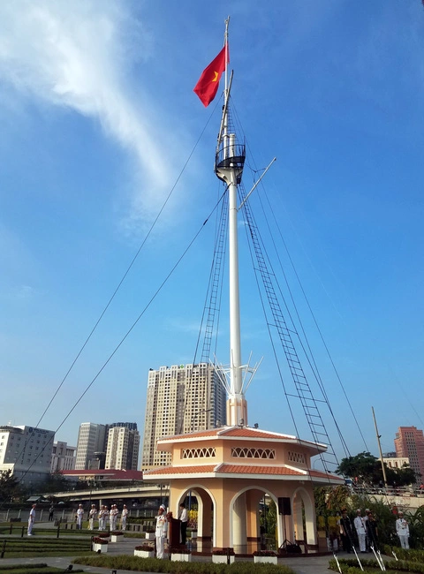
PHT SỐ 4
Bài học | Tên văn bản | Tác giả | Thể loại | Một số nét đặc sắc
 |  |  |  | Nội dung | Hình thức
3 | Cột cờ Thủ Ngữ - di tích cổ bên sông Sài Gòn.
Ngô Nam
Văn bản thông tin
Cung cấp thông tin chi tiết về cột cờ Thủ Ngữ để mọi người hiểu rõ hơn về việc tại sao lại có cột cờ, ý nghĩa lịch sử của di tích mang lại.
Sử dụng nhan đề, đề mục, sa-pô, hình ảnh minh hoạ, các kĩ thuật in ấn (in ngiêng, in đậm,...) để giúp thông tin đến với người đọc rõ ràng, cụ thể hơn.

Slide 27
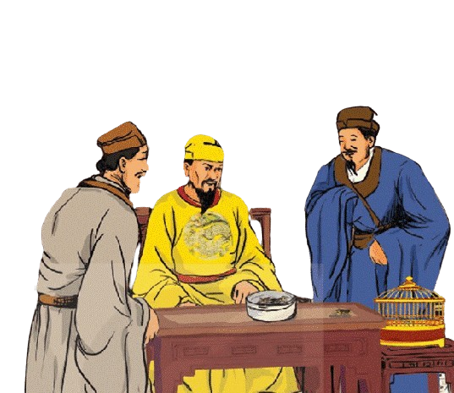
Bài học | Tên văn bản | Tác giả | Thể loại | Một số nét đặc sắc
 |  |  |  | Nội dung | Hình thức
4 | Dế chọi
PHT SỐ 4
Truyện chỉ viết về một gia đình cụ thể là gia đình Thành nhưng với những tình huống may rủi xen kẽ cùng với chi tiết kì ảo đã để lại những ấn tượng khó quên vì những diễn biến bất ngờ và thú vị. Tạo nên tính chất li kì đầy chất quái dị nhưng không kém phần hấp dẫn. Từ đó làm nổi bật lên giá trị hiện thực về một xã hội tàn bạo, đè nén gây ra bao đau thương cho người dân hiền lành lương thiện. Đồng thời thể hiện giá trị nhân đạo sâu sắc, đồng cảm với số phận người dân không quyền không thế.
- Sử dụng các yếu tố kì ảo.
- Không gia, thời gian, bối cảnh đan xen linh hoạt, độc đáo.
- Cốt truyện hấp dẫn.
Bồ Tùng Linh
Truyện truyền kì

Slide 28
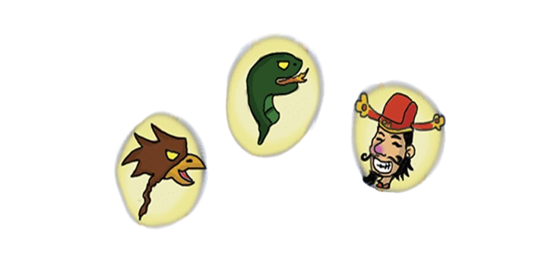
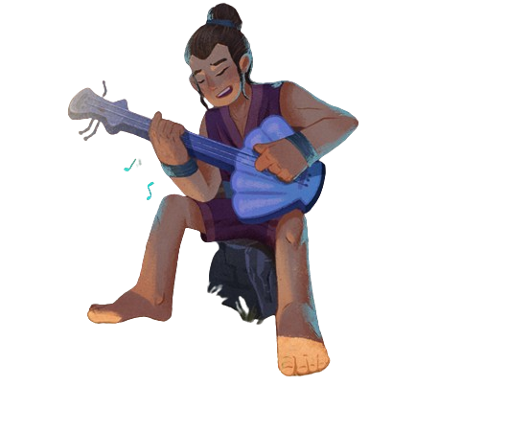
Bài học | Tên văn bản | Tác giả | Thể loại | Một số nét đặc sắc
 |  |  |  | Nội dung | Hình thức
5 | Tiếng đàn giải oan
PHT SỐ 4
Khuyết danh
Truyện thơ Nôm
Đoạn trích trên, mượn hình ảnh cây đàn thần, vạch tội kẻ xấu, kẻ bất nhân. Qua đó thể hiện ước mơ và niềm tin của nhân dân ta về đạo đức, công lí xã hội, lí tưởng nhân đạo, lòng yêu chuộng hoà bình, ước mơ và chân lí về sự chiến thắng của cái thiện đối với cái ác.
- Cốt truyện Thạch Sanh thuộc mô hình nhân quả, ở hiền gặp lành, ở ác gặp dữ.
- Sự kiện được kể sắp xếp theo trình tự khoa học, hợp lí, hấp dẫn.
- Sử dụng hình ảnh thần kì.

Slide 29
8
CÂU 8

Slide 30


CÂU 8
Tóm tắt những kinh nghiệm em đã tích lũy được về việc đọc hiểu văn bản nghị luận và văn bản thông tin ở học kì I (làm vào vở)

Slide 31
BẢNG TÓM TẮT
Loại văn bản | Bài học kinh nghiệm
Văn bản nghị luận
Văn bản thông tin

Slide 32
BẢNG TÓM TẮT
Loại văn bản | Bài học kinh nghiệm
Văn bản nghị luận
- Lưu ý trong cách đọc hiểu văn bản nghị luận:
+ Nắm được luận đề (vấn đề chủ yếu đưa ra để bàn luận).
+ Tiếp đó, nắm được hệ thống luận điểm, luận cứ và luận chứng.
+ Bố cục của bài văn nghị luận luôn chặt chẽ, mạch lạc, các phần nối kết với nhau theo một trình tự lô-gíc không thể tách rời hay đảo ngược vị trí.
+ Các lí lẽ luôn đi kèm bằng chứng cụ thể nên có sức thuyết phục cao, không thể bác bỏ.
+ Quan điểm, thái độ của người viết.

Slide 33
BẢNG TÓM TẮT
Loại văn bản | Bài học kinh nghiệm
Văn bản thông tin | Những lưu ý khi đọc văn bản thông tin: + Hiểu rõ mục đích của văn bản. + Xác định được cấu trúc của văn bản. + Hiểu những từ ngữ, cách triển khai phù hợp. + Hiểu được ý nghĩa văn bản muốn truyền tải đến bạn độc. + Xác định yếu tố phi ngôn ngữ và tác dụng của chúng trong văn bản.
Những lưu ý khi đọc văn bản thông tin:
+ Hiểu rõ mục đích của văn bản.
+ Xác định được cấu trúc của văn bản.
+ Hiểu những từ ngữ, cách triển khai phù hợp.
+ Hiểu được ý nghĩa văn bản muốn truyền tải đến bạn độc.
+ Xác định yếu tố phi ngôn ngữ và tác dụng của chúng trong văn bản.

Slide 34
II
Hoạt động ôn tập nội dung tiếng Việt

Slide 35
II. Ôn tập phần thực hành tiếng Việt
Hs trả lời các câu hỏi 1-3 ở phần tiếng Việt

Slide 36
1
CÂU 1

Slide 37

CÂU 1
Liệt kê các đơn vị kiến thức tiếng Việt được học trong học kì 1 và cho ví dụ để hoàn thành bảng sau (làm vào vở):

Slide 38
Bài | Kiến thức tiếng Việt trong học kì 1 | Ví dụ
1
2
3
4
5

Slide 39
Bài | Kiến thức tiếng Việt trong học kì 1 | Ví dụ
1
2
Biện pháp tu từ chơi chữ, điệp thanh, điệp vần: đặc điểm và tác dụng.
- Ruồi đậu mâm xôi đậu.
Lá bàng đang đỏ ngọn cây
Sếu giang mang lạnh đang bay ngang trời.
(Tố Hữu, Tiếng hát sang xuân)
Cách tham khảo, trích dẫn tài liệu để tránh đạo văn.
Đặng Thùy Trâm từng viết: “Đời người phải gặp giông tố nhưng không được cúi đầu trước giông tố”.

Slide 40
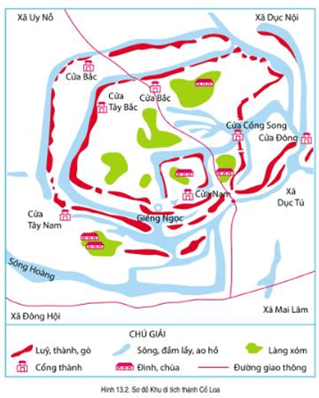
Bài | Kiến thức tiếng Việt trong học kì 1 | Ví dụ
3 |  | Sơ đồ khu di tích thành Cổ Loa
Phương tiện phi ngôn ngữ; Nghĩa và cách dùng tên viết tắt của một số tổ chức quốc tế quan trọng.
Sơ đồ khu di tích thành Cổ Loa

Slide 41
Bài | Kiến thức tiếng Việt trong học kì 1 | Ví dụ
4
- Ví dụ đối thoại:
Mẹ tôi nói:
– Con hãy nghỉ ngơi vài hôm, đi thăm các nhà bà con một chút rồi cùng mẹ con mình lên đường.
– Vâng.
- Ví dụ độc thoại:
Ông Hai trả tiền nước, đứng dậy, chèm chẹp miệng, cười nhạt một tiếng, vươn vai nói to:
– Hà nắng gớm, về nào….
(Làng – Kim Lân)
- Ví dụ độc thoại nội tâm:
Nhìn lũ con, tủi thân, nước mắt ông lãi cứ giàn ra, Chúng nó cũng là trẻ con làng Việt gian đấy ư? Chúng nó cũng bị người ta rẻ rúng hắt hủi đấy ư? Khốn nạn, bằng ấy tuổi đầu…
(Làng – Kim Lân)
- Ví dụ về lời dẫn trực tiếp:
Người nói: “Tôi rất thích phim mới của đạo diễn nổi tiếng này, nó thật tuyệt vời và đầy cảm xúc.”
Lời dẫn gián tiếp: Người nói cho biết rằng ông ta rất thích phim mới của đạo diễn nổi tiếng và cho rằng nó đầy cảm xúc.
Cách dẫn trực tiếp, cách dẫn gián tiếp và việc sử dụng dấu câu.

Slide 42
Bài | Kiến thức tiếng Việt trong học kì 1 | Ví dụ
5
Một số hiểu biết sơ giản về chữ viết tiếng Việt: chữ Nôm và chữ Quốc ngữ; Điển tích, điển cố: đặc điểm và tác dụng.
“Trải qua một cuộc bể dâu
Những điều trông thấy mà đau đớn lòng”
“Bể dâu” là biến thể của điển cố nguyên gốc “thương hải tang điền”, chỉ sự thay đổi của cuộc đời.

Slide 43
2
CÂU 2

Slide 44



Câu 2: Xác định (các) điển tích, điển cố trong đoạn trích sau và nêu tác dụng của việc sử dụng (các) điển tích, điển cố này:
Đoạn trích
Điển tích, điển cố
Tác dụng
Đoạn rồi nàng tắm gội chay sạch, ra bến Hoàng Giang ngửa mặt lên trời mà than rằng:
- Kẻ bạc mệnh này duyên phận hẩm hiu, chồng con rấy bỏ, điều đâu bay buộc, tiếng chịu nhuốc nhơ, thần sông có linh, xin ngài chứng giám. Thiếp nếu đoan trang giữ tiết, trinh bạch gìn lòng, vào nước xin làm ngọc My Nương, xuống đất xin làm cỏ Ngu mĩ. Nhược bằng lòng chim dạ cá, la chồng dối con, dưới xin làm mồi cho cá tôm, trên xin làm cơm cho diều quạ và xin chịu khắp mọi người phỉ nhổ.
(Nguyễn Dữ, Chuyện người con gái Nam Xương)

Slide 45
Câu 2: Xác định (các) điển tích, điển cố trong đoạn trích sau và nêu tác dụng của việc sử dụng (các) điển tích, điển cố này:
Điển tích, điển cố
Tác dụng
- Ngọc Mỵ Nương: được gợi lên từ tích “ngọc trai, giếng nước” trong truyền thuyết An Dương Vương và Mỵ Châu - Trọng Thuỷ, ý nói đến chết vẫn giữ lòng trong sáng.
- Cỏ Ngu mĩ: nhắc đến tích về nàng Ngu Cơ, vợ Hạng Vũ; khi Hạng Vũ thua trận, thế cùng, chạy đến Cai Hạ, nàng rút gươm tự vẫn; tương truyền, hồn Ngu Cơ hoá thành hai khóm cỏ trên mộ, ngày đêm cứ quấn quýt lấy nhau, người ta gọi là cỏ Ngu mĩ nhân, ý nói đến chết vẫn giữ lòng chung thuỷ.
làm cho việc diễn đạt trở nên hàm súc, giàu sức biểu hiện, gián tiếp bộc lộ thái độ của tác giả đối với Vũ Nương: cảm thương cho nỗi oan khuất và khẳng định tấm lòng thuỷ chung, trong sáng của nàng.

Slide 46
3
CÂU 3

Slide 47
CÂU 3
Biện pháp tu từ chơi chữ
Chữ tài liền với chữ tai một vần
→ Biện pháp tu từ chơi chữ được sử dụng dựa trên lối nói gần âm.
Xác định biện pháp tu từ chơi chữ trong các trường hợp sau và nêu tác dụng của biện pháp này:
a.
Có tài mà cậy chi tài
Chữ tài liền với chữ tai một vần.
(Nguyễn Du, Truyện Kiều)
Tác dụng
mang đến một ý nghĩa bất ngờ cho câu thơ, tài và tai vốn chỉ khác nhau ở thanh điệu nhưng nghĩa thì hoàn toàn đối nghịch sau. Theo sự chiêm nghiệm đúc kết của tác giả thì những người tài sắc vẹn toàn thường gắn với những tai ương, gian truân, khó khăn trong cuộc đời.

Slide 48
Biện pháp tu từ chơi chữ
CÂU 3
Hồng quân với khách hồng quần
→ Biện pháp tu từ chơi chữ được sử dụng dựa trên lối nói gần âm.
Xác định biện pháp tu từ chơi chữ trong các trường hợp sau và nêu tác dụng của biện pháp này:
b.
Hồng quân với khách hồng quần,
Đã xoay đến thế còn vần chưa tha.
(Nguyễn Du, Truyện Kiều)
Tác dụng
tạo ra ý nghĩa bất ngờ, thú vị cho câu thơ. Hồng quân vốn được dùng để chỉ trời, đấng tạo hoá; còn hồng quần dùng để chỉ người con gái trẻ đẹp thời phong kiến. Hai từ ngữ này có âm gần giống nhau nhưng nghĩa lại rất khác nhau (hồng quân: trời, đấng tạo hoá có quyền sắp xếp sự vận hành của vũ trụ, quyết định số phận mọi sinh vật; hồng quần: người con gái trẻ đẹp thời phong kiến không có quyền tự quyết đối với cuộc đời mình).

Slide 49
III
Hoạt động ôn tập nội dung viết

Slide 50
III. Ôn tập phần viết
Hs thảo luận các câu hỏi 1,2 ở phần Viết

Slide 51
1
CÂU 1

Slide 52





CÂU 1
Tóm tắt thông tin về các kiểu bài viết đã học ở học kì 1 bằng cách hoàn thành vào bảng

Slide 53
BẢNG TÓM TẮT
Kiểu bài | Yêu cầu
Đoạn văn ghi lại cảm nghĩ về một bài thơ tám chữ
Bài văn nghị luận phân tích một tác phẩm văn học: phân tích chủ đề, những nét đặc sắc về hình thức nghệ thuật và hiệu quả thẩm mĩ của nó
Bài văn thuyết minh về một danh lam thắng cảnh hay di tích lịch sử
Một truyện kể sáng tạo có thể mô phỏng một truyện đã đọc; sử dụng các yếu tố miêu tả và biểu cảm trong truyện.

Slide 54
Kiểu bài | Yêu cầu
Đoạn văn ghi lại cảm nghĩ về một bài thơ tám chữ
BẢNG TÓM TẮT
Đoạn văn ghi lại cảm nghĩ về một bài thơ tám chữ là đoạn văn thể hiện cảm xúc, suy nghĩ của người đọc về một bài thơ tám chữ.
Yêu cầu đối với đoạn văn ghi lại cảm nghĩ về một bài thơ tám chữ:
• Trình bày cảm nghĩ của người viết về một bài thơ tám chữ.
• Cấu trúc gồm ba phần:
- Mở đoạn: giới thiệu nhan đề bài thơ, tác giả và cảm nghĩ chung của người viết về bài thơ bằng một câu (câu chủ đề).
- Thân đoạn: trình bày cảm xúc, suy nghĩ của bản thân về một hoặc vài nét đặc sắc trong nội dung và hình thức nghệ thuật của bài thơ; làm rõ cảm xúc, suy nghĩ về những hình ảnh, từ ngữ được trích từ bài thơ.
- Kết đoạn: khẳng định lại cảm nghĩ về bài thơ và ý nghĩa của bài thơ đối với bản thân.

Slide 55
Kiểu bài | Yêu cầu
Bài văn nghị luận phân tích một tác phẩm văn học: phân tích chủ đề, những nét đặc sắc về hình thức nghệ thuật và hiệu quả thẩm mĩ của nó
BẢNG TÓM TẮT
Yêu cầu đối với kiểu văn bản:
• Về nội dung: phân tích được nội dung chủ đề; nêu và phân tích được tác dụng của những nét đặc sắc về hình thức nghệ thuật đối với việc thể hiện nội dung.
• Về hình thức: lập luận chặt chẽ, có bằng chứng tin cậy từ tác phẩm, diễn đạt mạch lạc, sử dụng các phương tiện liên kết hợp lí để giúp người đọc nhận ra mạch lập luận của văn bản.
• Bố cục bài viết cần đảm bảo:
- Mở bài: giới thiệu về tác phẩm văn học (tên tác phẩm, tac giả), nêu ý kiến khái quát về chủ đề và những nét đặc sắc về hình thức nghệ thuật của tác phẩm.
- Thân bài: lần lượt trình bày các luận điểm làm nổi bật chủ đề và những nét đặc sắc về hình thức nghệ thuật trong tác phẩm và tác dụng của nó đối với việc thể hiện nội dung tác phẩm.
- Kết bài: khẳng định lại ý kiến về chủ đề và những nét đặc sắc về hình thức nghệ thuật của tác phẩm; nêu suy nghĩ, cảm xúc, trải nghiệm của bản thân hoặc bài học rút ra từ tác phẩm.

Slide 56
Kiểu bài | Yêu cầu
Bài văn thuyết minh về một danh lam thắng cảnh hay di tích lịch sử
BẢNG TÓM TẮT
- Mở đầu: nêu tên và giới thiệu khái về một danh lam thắng cảnh hay di tích lịch sử.
- Nội dung chính: trình bày có hệ thống các thông tin liên quan đến các phương diện khác nhau của danh lam thắng cảnh hay di tích lịch sử (vị trí toạ lạc; lịch sử hình thành; đặc điểm kiến trúc, cảnh quan,...; giá trị lịch sử, văn hoa; cách thức tham quan;...).
- Kết thúc: đánh giá khái quát về danh lam thắng cảnh hay di tích lịch sử; bày tỏ suy nghĩ, tình cảm về danh lam thắng cảnh hay di tích lịch sử, đưa ra lời mời tham quan (nếu cần).
- Chuẩn bị các phương tiện phi ngôn ngữ (hình ảnh, sơ đồ, bảng biểu, đoạn phim,...) để tăng sự hấp dẫn cho bài nói.

Slide 57
Kiểu bài | Yêu cầu
Một truyện kể sáng tạo có thể mô phỏng một truyện đã đọc; sử dụng các yếu tố miêu tả và biểu cảm trong truyện.
BẢNG TÓM TẮT
Yêu cầu đối với kiểu văn bản:
• Có nhân vật, cốt truyện, bối cảnh phù hợp; nội dung có tính giáo dục.
• Thể hiện được sự sáng tạo của người viết về nội dung truyện đã đọc (khơi sâu, nắn lại chủ để, bổ sung nhân vật, sự việc; thay đổi bối cảnh, quan hệ:...) hoặc về hình thức (thay đổi ngôi kể, nhân vật, cách tạo dựng đối thoại, độc thoại, biện pháp tu từ, kết hợp miêu tả, biểu cảm;...).
'• Kết hợp sử dụng yếu tố miêu tả và biểu cảm.
• Bố cục truyện kể gồm các phần:
- Mở đầu truyện: giới thiệu nhân vật/ bối cảnh/ nội dung chính của truyện kể.
- Diễn biến truyện: thuật lại diễn biến các sự việc trong câu chuyện theo một trình tự hợp lí, thể hiện được khả năng tưởng tượng và cách kể chuyện sáng tạo; có kết hợp sử dụng các yếu tố miêu tả, biểu cảm trong khi kể chuyện.
- Kết thúc truyện: phù hợp, gây ấn tượng hoặc gợi suy nghĩ đối với người đọc (tuỳ trường hợp có thể giải thích hoặc khái quát ý nghĩa bài học từ truyện kể).

Slide 58
2
CÂU 2

Slide 59

CÂU 7
Nêu những điểm giống và khác nhau về kiểu bài sau
01
02
Bài văn nghị luận phân tích một tác phẩm truyện: chủ đề và những nét đặc sắc về hình thức nghệ thuật đã học ở Bài 2
Bài văn nghị luận phân tích một tác phẩm truyện thơ: chủ đề và những nét đặc sắc về hình thức nghệ thuật đã học ở Bài 5.

Slide 60


SO SÁNH
Điểm giống
Điểm khác
đều mang những đặc điểm và yêu cầu của kiểu bài văn nghị luận phân tích một tác phẩm văn học: phân tích nội dung chủ đề, những nét đặc sắc về hình thức nghệ thuật của tác phẩm và hiệu quả thẩm mĩ của nó.
Bài 2: Nghị luận phân tích một tác phẩm thơ hoặc truyện.
Bài 5: Nghị luận phân tích một đoạn trích của truyện.

Slide 61
IV
Hoạt động ôn tập nội dung nói và nghe

Slide 62
IV. Ôn tập phần nói và nghe
Hs thảo luận câu hỏi 1-5 ở phần Nói và nghe

Slide 63
1
CÂU 1

Slide 64

CÂU 1
Khi tham gia thảo luận về một vấn đề trong đời sống, cần lưu ý những gì?

Slide 65
CÂU 1
Tôn trọng người đối thoại để cùng tìm tiếng nói chung về vấn đề.
Thể hiện được thái độ tán thành hay phản đối trước những ý kiến đã phát biểu.
Xác định rõ vấn đề cần thảo luận.
1
2
3
4
5
Bao quát được diễn biến của cuộc thảo luận (những ý kiến đã nêu, những điều đã được làm rõ, những điều cần được trao đổi thêm...).
Nêu được quan điểm, nhận định của bản thân về vấn đề (góc nhìn riêng và những phân tích, đánh giá cụ thể).

Slide 66
2
CÂU 2

Slide 67


CÂU 2
Nêu kinh nghiệm của em về cách chuyển nội dung bài viết thành bài nói khi thực hiện các yêu cầu thực hành về nói và nghe ở Bài 3 và Bài 4.

Slide 68
GỢI Ý
Đọc và hiểu rõ nội dung bài viết
Tóm tắt và lược bỏ thông tin không cần thiết
Xác định cấu trúc bài nói
Sử dụng ngôn ngữ phù hợp
Luyện tập và tự tin
  Điều này giúp em có cái nhìn tổng quan về chủ đề và các ý chính trong bài.
  Tóm tắt và lược bỏ những thông tin không cần thiết để tạo nên một bài nói ngắn gọn và súc tích.
  Bao gồm phần giới thiệu, phần chính và phần kết luận. Điều này giúp em tổ chức ý tưởng một cách logic và dễ hiểu.
  Sử dụng ngôn ngữ phù hợp với đối tượng nghe. Tránh sử dụng các thuật ngữ phức tạp và cố gắng diễn đạt một cách rõ ràng và dễ hiểu.
  Luyện tập giúp em cải thiện khả năng diễn đạt và tự tin giúp em truyền đạt thông điệp một cách rõ ràng và hiệu quả.

Slide 69
3
CÂU 3

Slide 70







CÂU 3
...
Chia sẻ một số kinh nghiệm về kĩ năng nghe và nhận biết tính thuyết phục của một ý kiến.
..........

Slide 71
GỢI Ý
Lắng nghe chân thành
Phân tích logic
Đặt câu hỏi phụ
Tìm hiểu thêm thông tin
Tôn trọng ý kiến của người khác
  Hãy lắng nghe một cách chân thành và tập trung vào người nói. Đặt sự chú ý vào nội dung của ý kiến và cố gắng hiểu rõ ý đồ của người đó.
  Hãy phân tích logic của ý kiến bằng cách xem xét các lập luận và bằng chứng mà người đó đưa ra. Kiểm tra tính hợp lý và mạch lạc của lập luận để đánh giá tính thuyết phục của ý kiến.
  Sau khi người nói hoàn thành ý kiến của mình, bạn có thể đặt câu hỏi phụ để yêu cầu giải thích hoặc mở rộng ý kiến của họ. Điều này giúp bạn hiểu sâu hơn về quan điểm của người đó và đánh giá tính thuyết phục của ý kiến.
  Nếu bạn gặp khó khăn trong việc đánh giá tính thuyết phục của một ý kiến, hãy tìm hiểu thêm thông tin về chủ đề đó. Điều này giúp bạn có cái nhìn toàn diện hơn và đưa ra nhận xét chính xác hơn.
Dù bạn đồng ý hay không đồng ý với ý kiến của người khác, hãy luôn tôn trọng quan điểm của họ. Tránh tranh luận và thể hiện sự tôn trọng và sự lắng nghe.

Slide 72
4
CÂU 4

Slide 73

CÂU 4
Làm thế nào để kể lại một câu chuyện tưởng tượng cho hấp dẫn, thu hút người nghe?

Slide 74
GỢI Ý
Xây dựng một thế giới tưởng tượng độc đáo
Tạo nhân vật độc đáo và đa chiều
Xây dựng một câu chuyện có cấu trúc rõ ràng
Sử dụng ngôn ngữ hấp dẫn và mô tả sống động
Tạo bất ngờ và kích thích trí tưởng tượng
  Điều này sẽ thu hút sự tò mò của người nghe.
  Hãy đảm bảo rằng người nghe có thể đồng cảm và quan tâm đến hành trình của nhân vật chính.
  Bắt đầu từ một tình huống khó khăn hoặc một sự kiện quan trọng, sau đó phát triển câu chuyện thông qua các mốc quan trọng và đạt đến một đỉnh cao hấp dẫn. Cuối cùng, đưa ra một kết thúc thỏa đáng và gây ấn tượng.
  để tạo ra hình ảnh mạnh mẽ và sống động trong tâm trí người nghe. Điều này giúp họ hòa mình vào câu chuyện và tưởng tượng được những cảnh vật và cảm xúc
  Đặt nhân vật chính vào những tình huống đầy thách thức và đối mặt với những khó khăn không ngờ. Điều này giúp tạo ra sự kích thích và tò mò cho người nghe.

Slide 75
5
CÂU 5

Slide 76



CÂU 5
Giáo viên: Nguyễn Nhâm
Zalo: 0981.713.891.359
Ghi lại một số kinh nghiệm về kĩ năng đặt câu hỏi phỏng vấn.

Slide 77
GỢI Ý
Chuẩn bị trước
Đặt câu hỏi mở
Tránh câu hỏi đơn giản
Lắng nghe chân thành
Đặt câu hỏi phụ
Nghiên cứu về người được phỏng vấn và chủ đề của cuộc phỏng vấn để có kiến thức cơ bản.
Sử dụng câu hỏi mở để khám phá ý kiến và suy nghĩ của người được phỏng vấn. Ví dụ: “Bạn có thể chia sẻ về kinh nghiệm làm việc của mình không?”
Đặt câu hỏi mà người được phỏng vấn không thể trả lời bằng “có” hoặc “không”. Thay vào đó, hãy tạo ra những câu hỏi mở để khám phá sâu hơn về ý kiến và suy nghĩ của họ.
Hãy lắng nghe kỹ và tạo không gian cho người được phỏng vấn để chia sẻ ý kiến của mình một cách tự do.
Sau khi người được phỏng vấn trả lời một câu hỏi, bạn có thể đặt câu hỏi phụ để yêu cầu giải thích hoặc mở rộng ý kiến của họ.

Slide 78
HOẠT ĐỘNG LUYỆN TẬP – VẬN DỤNG

Slide 79
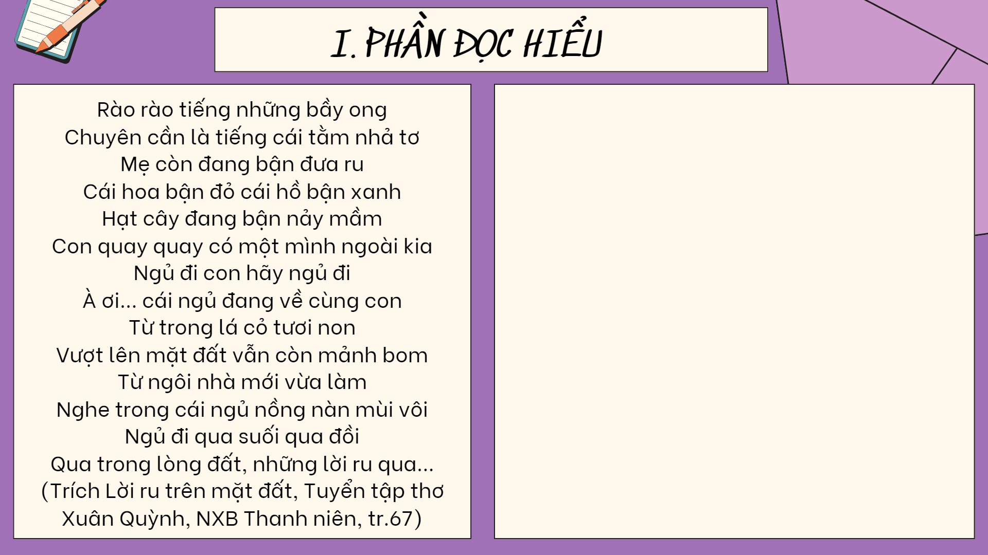
Bài thơ Đôi Mắt
Có hoa nào qua mùa không héo?
Có tiếng nào giàu đẹp hơn không?
Mắt em là một dòng sông
Thuyền anh bơi lội giữa dòng mắt em.
Đàn “nguyệt dạ” hương đêm bay lạc
Gì buồn hơn tiếng vạc lưng chừng?
Phép gì khỏi nhớ đừng trông
Mắt em bỏ túi, vắng lòng đem soi.
(Tác giả: Lưu Trọng Lư)
Câu 1: Xác định thể thơ của văn bản?
Câu 2: Trong bài thơ hình ảnh “ hoa” tượng trưng cho điều gì?
Câu 3: Ý nghĩa của câu "Có hoa nào qua mùa không héo" là gì?
Câu 4: Giải thích câu cuối của bài thơ ‘ Mắt em bỏ túi, vắng lòng đem soi”’

Slide 80
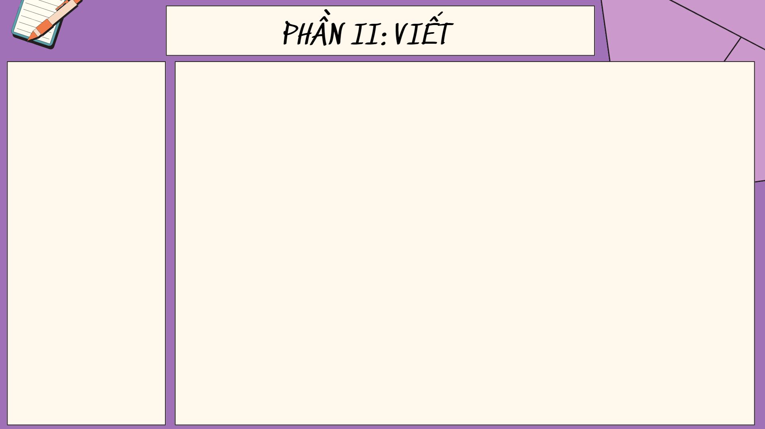
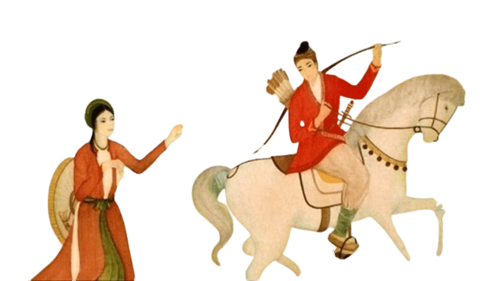
Câu 1 (2.0 điểm)
Dựa trên bài thơ "Đôi Mắt" của Lưu Trọng Lư, hãy viết một bài nghị luận xã hội khoảng 600 - 800 chữ về vai trò và ý nghĩa của ánh nhìn trong việc kết nối, thấu hiểu và cảm thông giữa con người với nhau.
Câu 2 (4.0 điểm) Phân tích đoạn thơ sau.
“Dạo hiên vắng thầm gieo từng bước,
Ngồi rèm thưa rủ thác đòi phen.
Ngoài rèm thước chẳng mách tin,
Trong rèm, dường đã có đèn biết chăng ?
Đèn có biết dường bằng chẳng biết,
Lòng thiếp riêng bi thiết mà thôi.
Buồn rầu nói chẳng nên lời,
Hoa đèn kia với bóng người khá thương.
Gà eo óc gáy sương năm trống,
Hoè phất phơ rủ bóng bốn bên.
Khắc giờ đằng đẳng như niên,
Mối sầu dằng dặc tựa miền biển xa.
Hương gượng đốt hồn đà mê mải,
Gương gượng soi lệ lại châu chan.
Sắt cầm gượng gảy ngón đàn,
Dây uyên kinh đứt phím loan ngại chùng.
Lòng này gửi gió đông có tiện?
Nghìn vàng xin gửi đến non Yên Non
Non Yên dù chẳng tới miền,
Nhớ chàng thăm thẳm đường lên bằng trời.
Cành cây sương đượm tiếng trùng mưa phun.
Trời thăm thẳm xa vời khôn thấu,
Nỗi nhớ chàng đau đáu nào xong.
Cảnh buồn người thiết tha lòng,
Cành cây sương đượm tiếng trùng mưa phun.”
(Tác giả: Đoàn Thị Điểm -Tình cảnh lẻ loi của người chinh phụ)
Notes:
Nguyễn Nhâm 0981.713.891

